Slide 1
«Огонь - друг, огонь – враг»
Автор составитель:
Климовская Ольга Викторовна

Slide 2
Опасности для человека

Slide 3
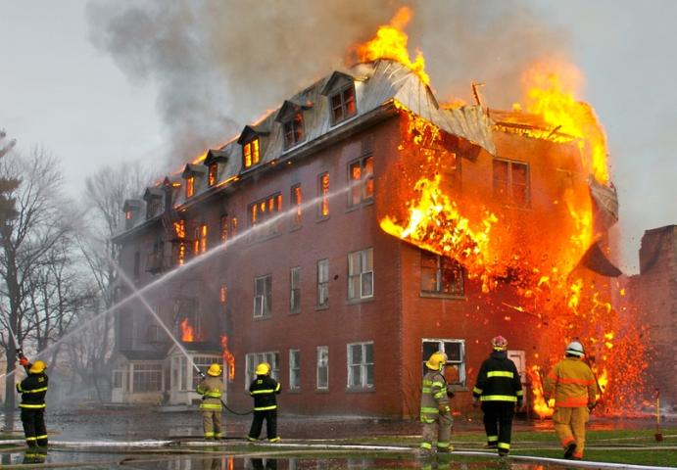
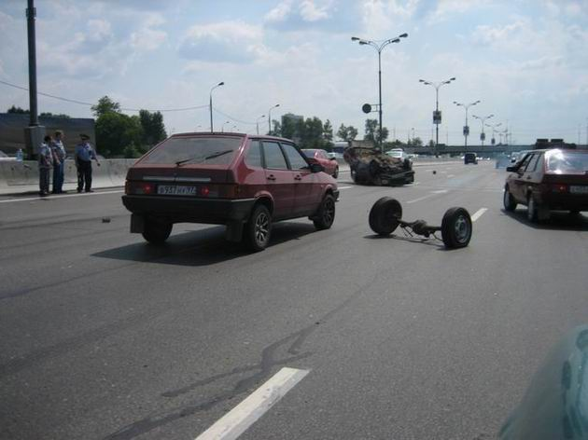
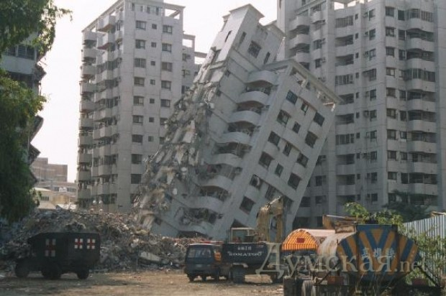
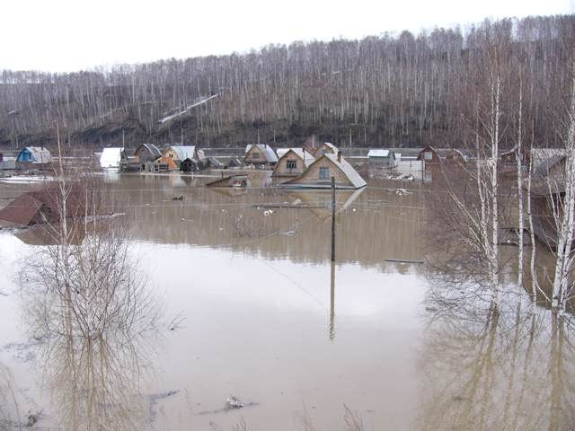

Slide 4
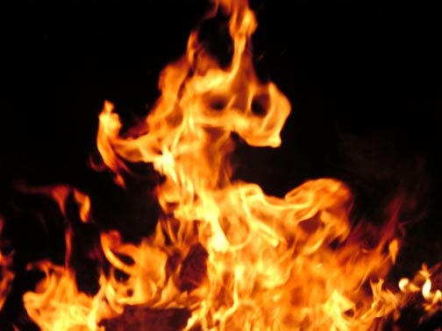
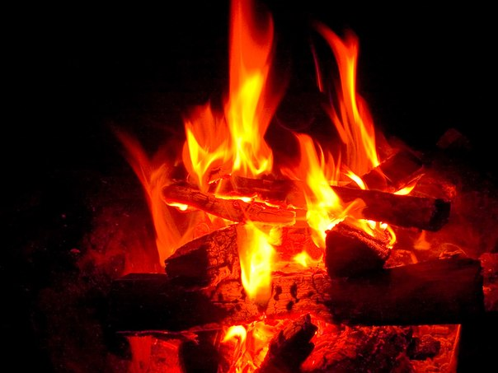
Кротким пленником годами Я живу внутри печи И варю супы с борщами, Выпекаю калачи. Я даю тепло для дома, Но во мне всегда, поверь, Пострашней раскатов грома Кровожадный спрятан зверь. (огонь)
Шипит и злится, воды боится С языком – а не лает, без зубов – а кусает? (огонь)

Slide 5
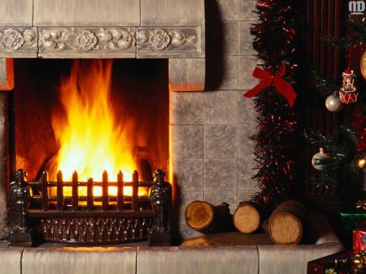
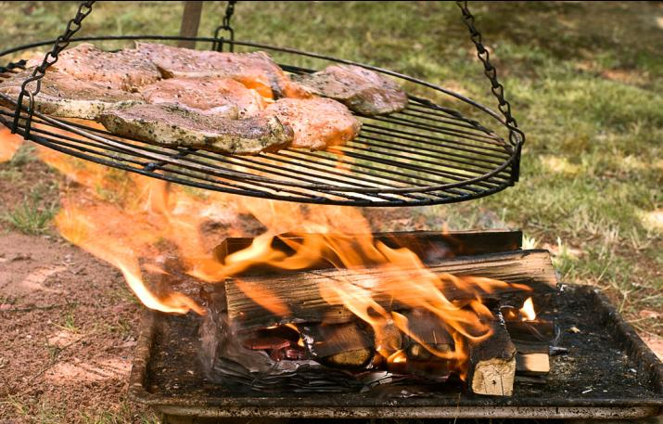
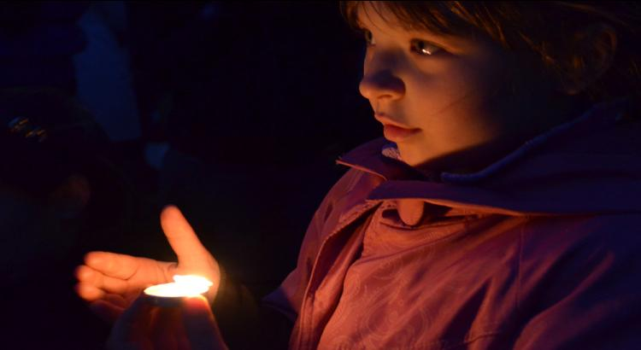
Для чего человеку нужен огонь

Slide 6
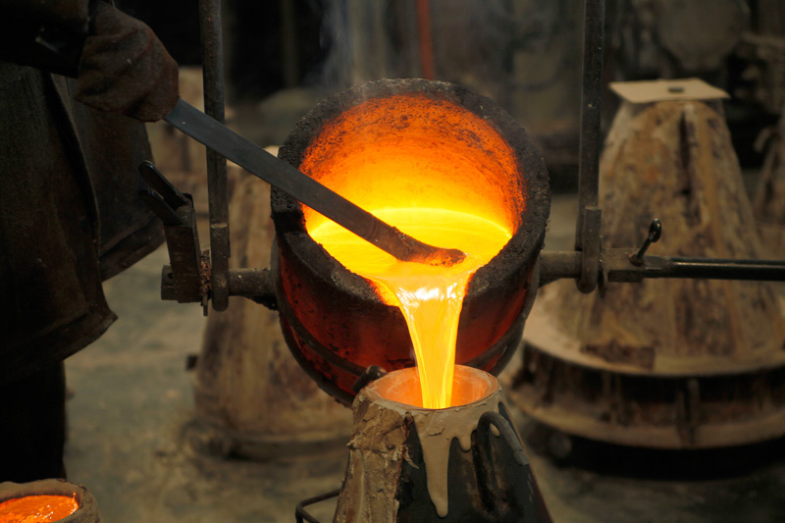

Slide 7
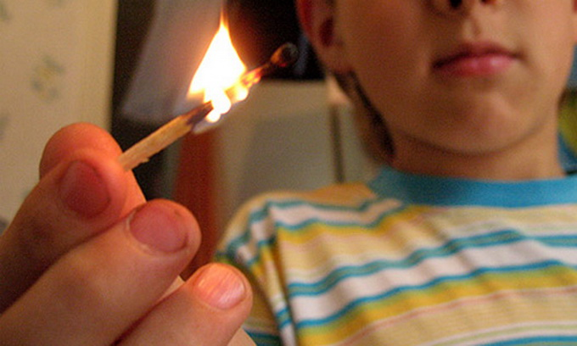
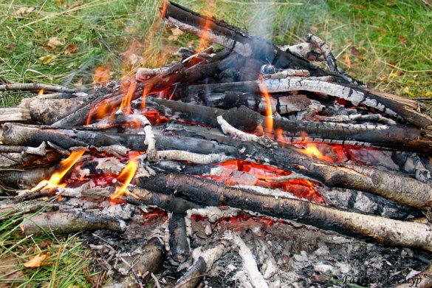
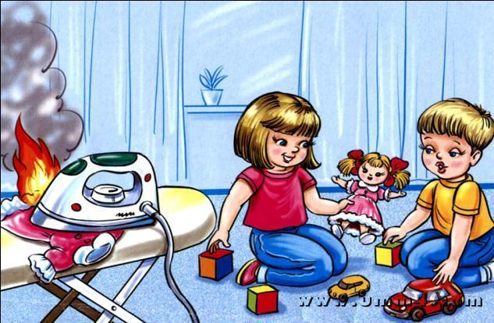
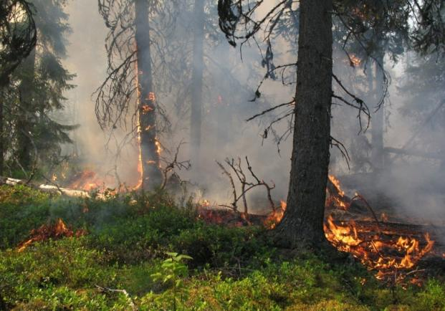
От чего может возникнуть пожар

Slide 8
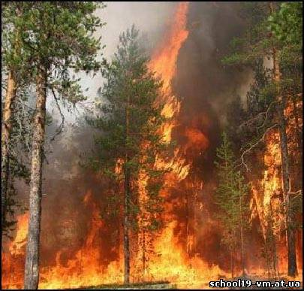
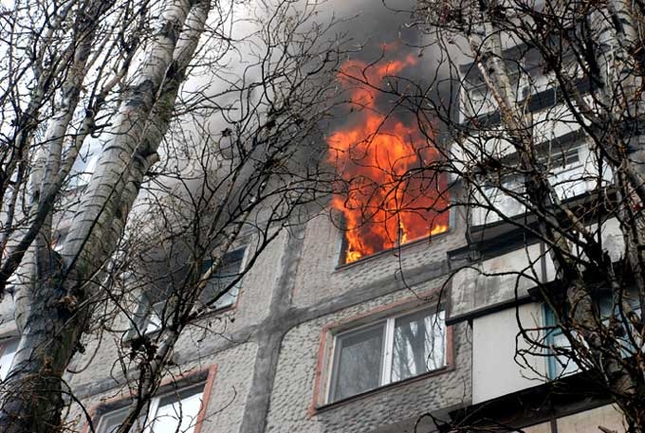
Вред ,который может принести огонь

Slide 9
Что делать если случился пожар

Slide 10
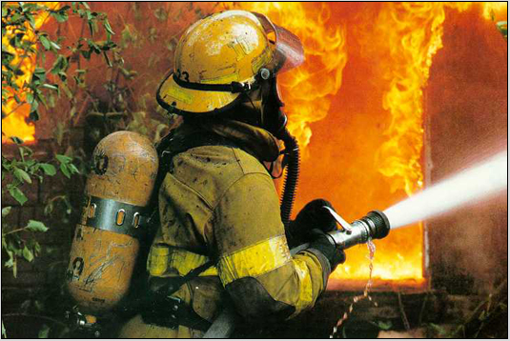
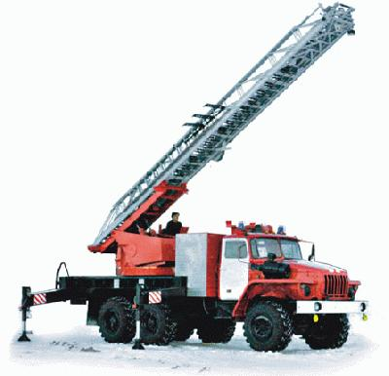
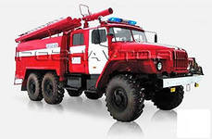
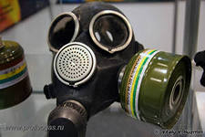
загадки
Что за лестница такая Из машины вырастает, Поднимаясь выше дома, Всем пожарным так знакома.
(лестница на пожарной машине)
Победит огонь коварный Тот, кого зовут…
пожарный
Я мчусь с сиреной на пожар, Везу я воду с пеной. Потушим вмиг огонь и жар Мы быстро, словно стрелы.
(пожарная машина)
Заклубился дым угарный, Гарью комната полна. Что пожарный надевает? Без чего никак нельзя?
(противогаз)

Slide 11
чем можно тушить огонь

Slide 12
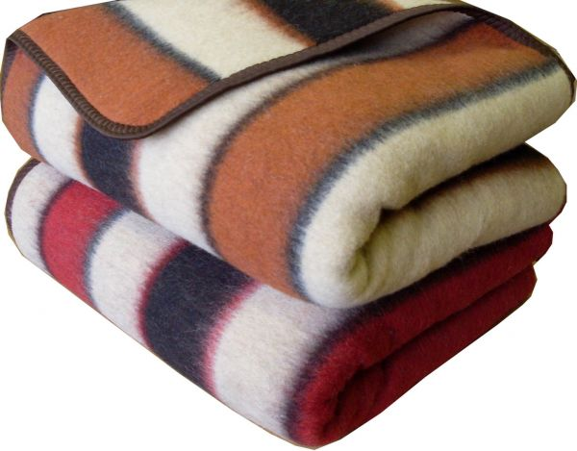
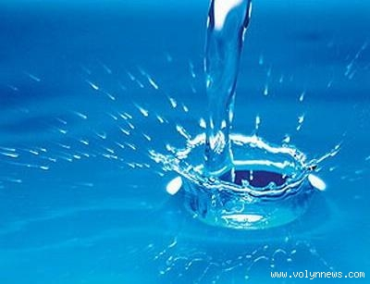
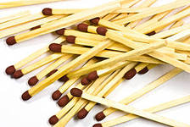
Найди лишний предмет

Slide 14
